Slide 1
신뢰구간

Slide 2
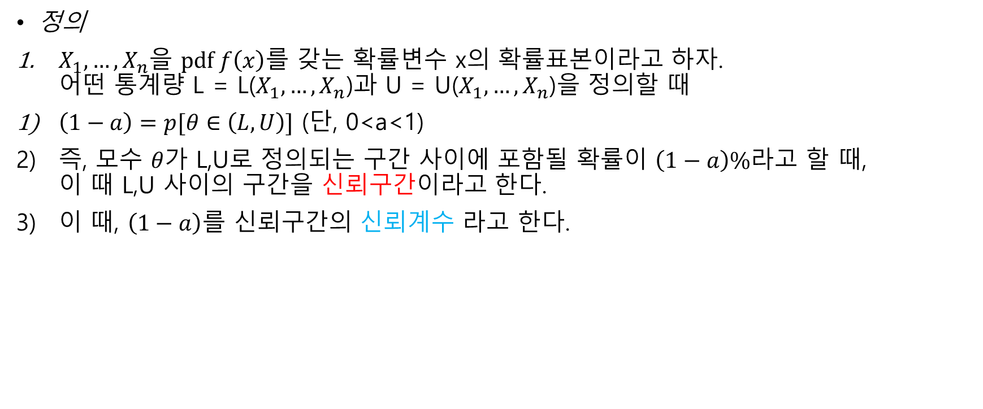
정의
정의
$X_{1},…,X_{n}$을 $pdf f_{ }\left(x\right)$를 갖는 확률변수 x의 확률표본이라고 하자. 어떤 통계량 L = L($X_{1},…,X_{n}$)과 U = U($X_{1},…,X_{n}$)을 정의할 때
$\left(1−a\right)=p[θ∈\left(L,U\right)]$ (단, 0<a<1)
즉, 모수 $θ가$ L,U로 정의되는 구간 사이에 포함될 확률이 $\left(1−a\right)\%$라고 할 때, 이 때 L,U 사이의 구간을 신뢰구간이라고 한다.
이 때, $\left(1−a\right)$를 신뢰구간의 신뢰계수 라고 한다.

Slide 3

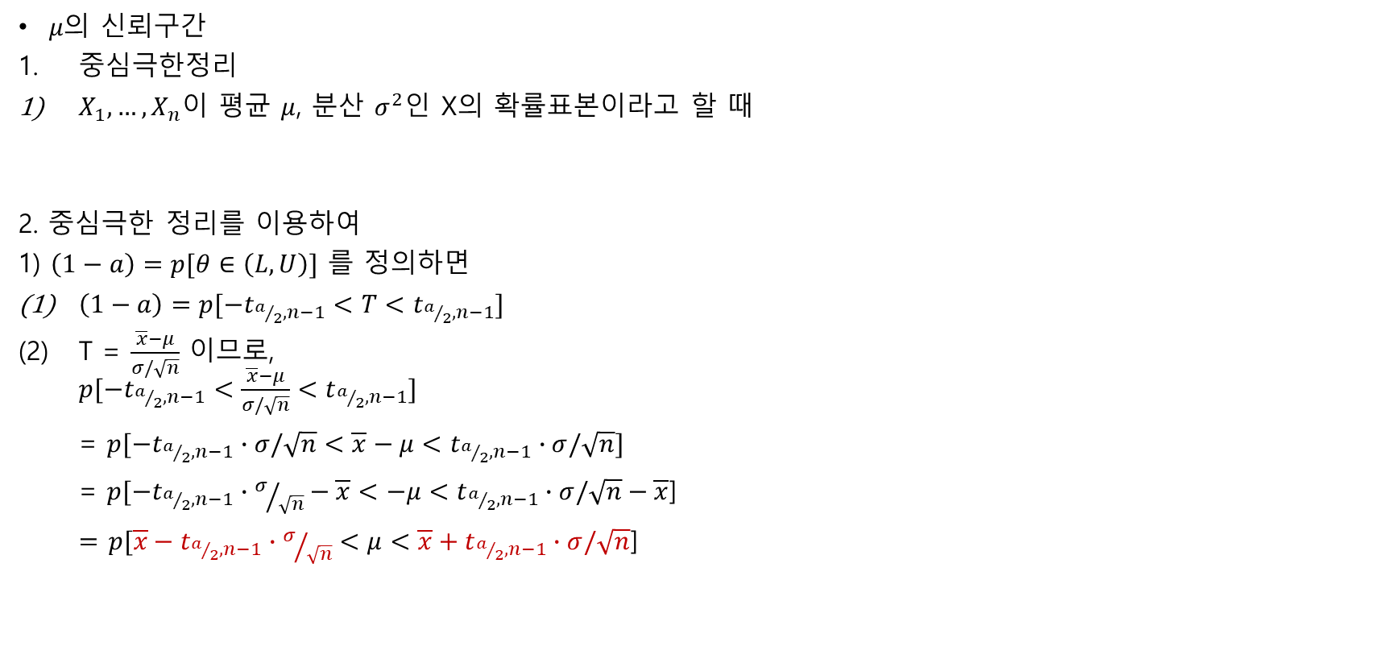
정의
$μ의$ 신뢰구간
중심극한정리
$X_{1},…,X_{n}이$ 평균 $μ$, 분산 $σ^{2}$인 X의 확률표본이라고 할 때
2. 중심극한 정리를 이용하여
1) $\left(1−a\right)=p[θ∈\left(L,U\right)]$ 를 정의하면
$\left(1−a\right)=p[−t_{a/2,n−1}<T<t_{a/2,n−1}]$
T = $\frac{\overline{x}−μ}{σ/\sqrt{n}}$ 이므로, $p[−t_{a/2,n−1}<\frac{\overline{x}−μ}{σ/\sqrt{n}}<t_{a/2,n−1}]$ = $p[−t_{a/2,n−1}∙σ/\sqrt{n}<\overline{x}−μ<t_{a/2,n−1}∙σ/\sqrt{n}]$ = $p[−t_{a/2,n−1}∙σ/{\sqrt{n}}−\overline{x}<−μ<t_{a/2,n−1}∙σ/\sqrt{n}−\overline{x}$] $=$ $p[\overline{x}−t_{a/2,n−1}∙σ/{\sqrt{n}}<μ<\overline{x}+t_{a/2,n−1}∙σ/\sqrt{n}$]
$$\lim_{n → ∞}{\frac{\overline{x}−μ}{σ/\sqrt{n}}} \sim N(0,1)$$

Slide 4
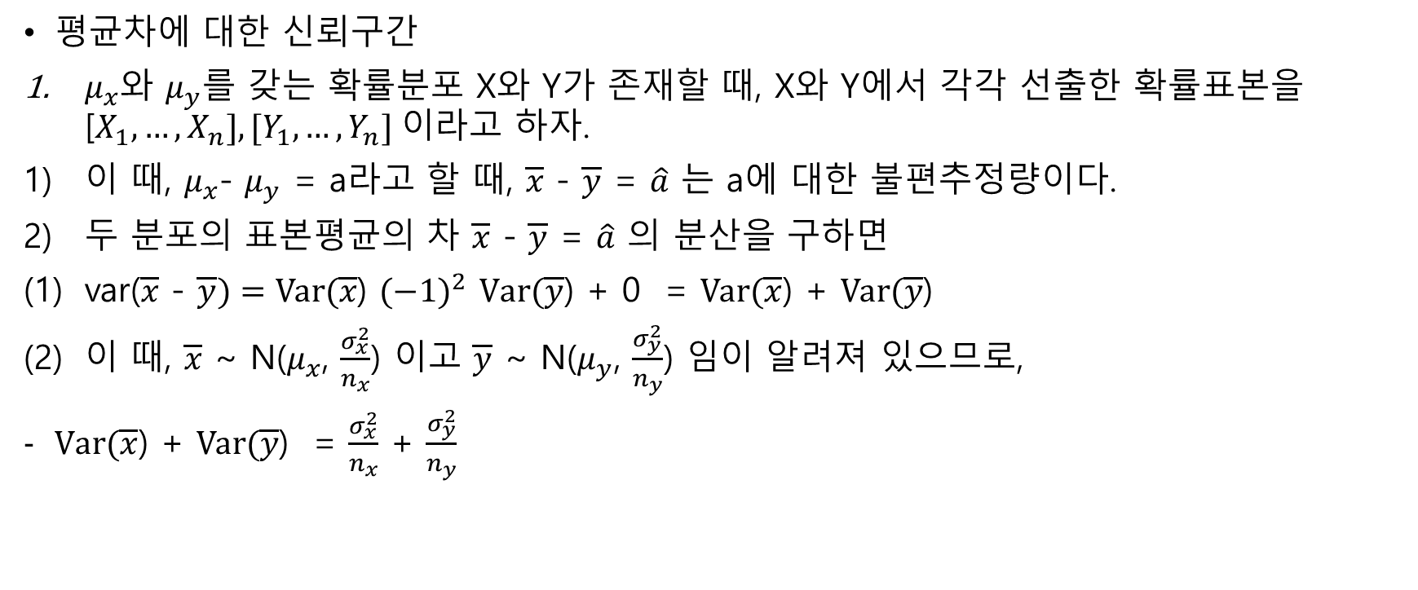
정의
평균차에 대한 신뢰구간
$μ_{x}$와 $μ_{y}$를 갖는 확률분포 X와 Y가 존재할 때, X와 Y에서 각각 선출한 확률표본을 [$X_{1},…,X_{n}],[Y_{1},…,Y_{n}] 이$라고 하자.
이 때, $μ_{x}$- $μ_{y}$ = a라고 할 때, $\overline{x}$ - $\overline{y}$ = $\hat{a}$ 는 a에 대한 불편추정량이다.
두 분포의 표본평균의 차 $\overline{x}$ - $\overline{y}$ = $\hat{a}$ 의 분산을 구하면
var($\overline{x}$ - $\overline{y})=Var(\overline{x}$) ${(−1)}^{2}$ $Var(\overline{y}$) + 0 = $Var(\overline{x}$) + $Var(\overline{y}$)
이 때, $\overline{x}$ ~ N($μ_{x}$, $\frac{σ_{x}^{2}}{n_{x}}$) 이고 $\overline{y}$ ~ N($μ_{y}$, $\frac{σ_{y}^{2}}{n_{y}}$) 임이 알려져 있으므로,
$Var(\overline{x}$) + $Var(\overline{y}$) = $\frac{σ_{x}^{2}}{n_{x}}$ + $\frac{σ_{y}^{2}}{n_{y}}$

Slide 5
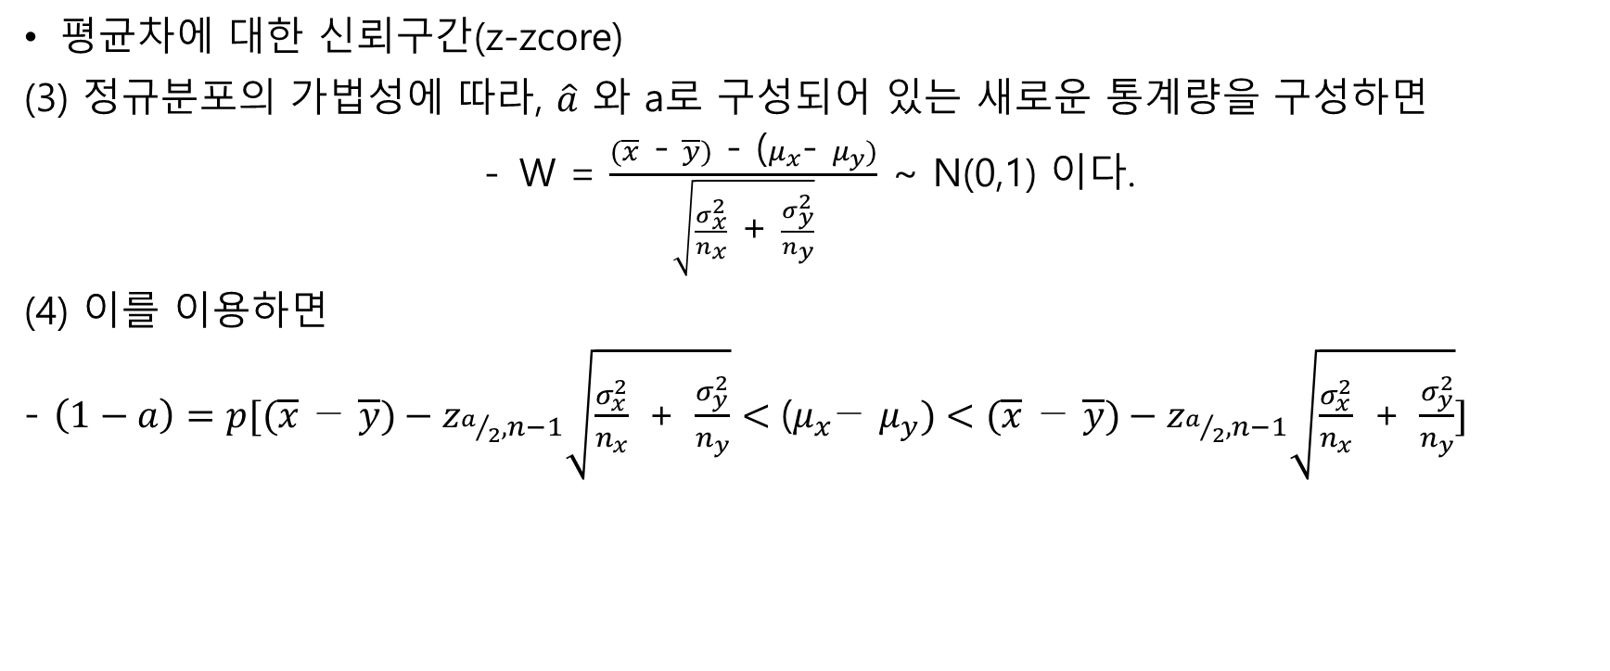
정의
평균차에 대한 신뢰구간(z-zcore)
(3) 정규분포의 가법성에 따라, $\hat{a}$ 와 a로 구성되어 있는 새로운 통계량을 구성하면
W = $\frac{(\overline{x}\text{ - }\overline{y})\text{ - (}μ_{x}\text{- }μ_{y})}{\sqrt{\frac{σ_{x}^{2}}{n_{x}}\text{ + }\frac{σ_{y}^{2}}{n_{y}}}}$ ~ N(0,1) 이다.
(4) 이를 이용하면
- $\left(1−a\right)=p[(\overline{x}\text{ − }\overline{y})−z_{a/2,n−1}\sqrt{\frac{σ_{x}^{2}}{n_{x}}\text{ + }\frac{σ_{y}^{2}}{n_{y}}}<\text{(}μ_{x}\text{− }μ_{y})<(\overline{x}\text{ − }\overline{y})−z_{a/2,n−1}\sqrt{\frac{σ_{x}^{2}}{n_{x}}\text{ + }\frac{σ_{y}^{2}}{n_{y}}}]$

Slide 6
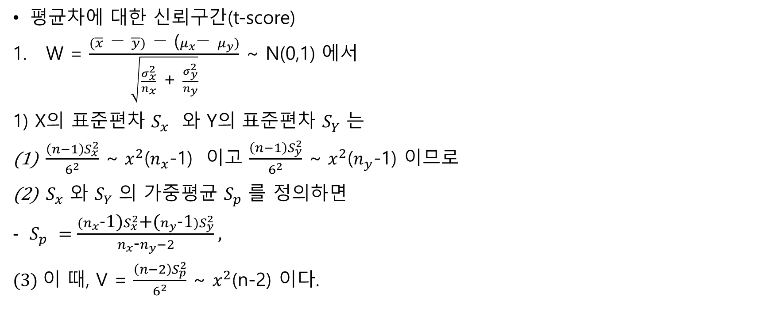
정의
평균차에 대한 신뢰구간(t-score)
W = $\frac{(\overline{x}\text{ − }\overline{y})\text{ − (}μ_{x}\text{− }μ_{y})}{\sqrt{\frac{σ_{x}^{2}}{n_{x}}\text{ + }\frac{σ_{y}^{2}}{n_{y}}}}$ ~ N(0,1) 에서
1) X의 표준편차 $S_{x}^{}$ 와 Y의 표준편차 $S_{Y}^{}$는
$\frac{\left(n−1\right)S_{x}^{2}}{6^{2}}$ ~ $x^{2}$($n_{x}$-1) 이고 $\frac{\left(n−1\right)S_{y}^{2}}{6^{2}}$ ~ $x^{2}$($n_{y}$-1) 이므로
$S_{x}^{}$와 $S_{Y}^{}$의 가중평균 $S_{p}^{}를$ 정의하면
$S_{p}^{}=\frac{(n_{x}\text{-1}\text{)}S_{x}^{2}\text{+}\text{(}n_{y}\text{-1})S_{y}^{2}}{n_{x}\text{-}n_{y}−2}$ ,
(3) 이 때, V = $\frac{\left(n−2\right)S_{p}^{2}}{6^{2}}$ ~ $x^{2}$(n-2) 이다.

Slide 7
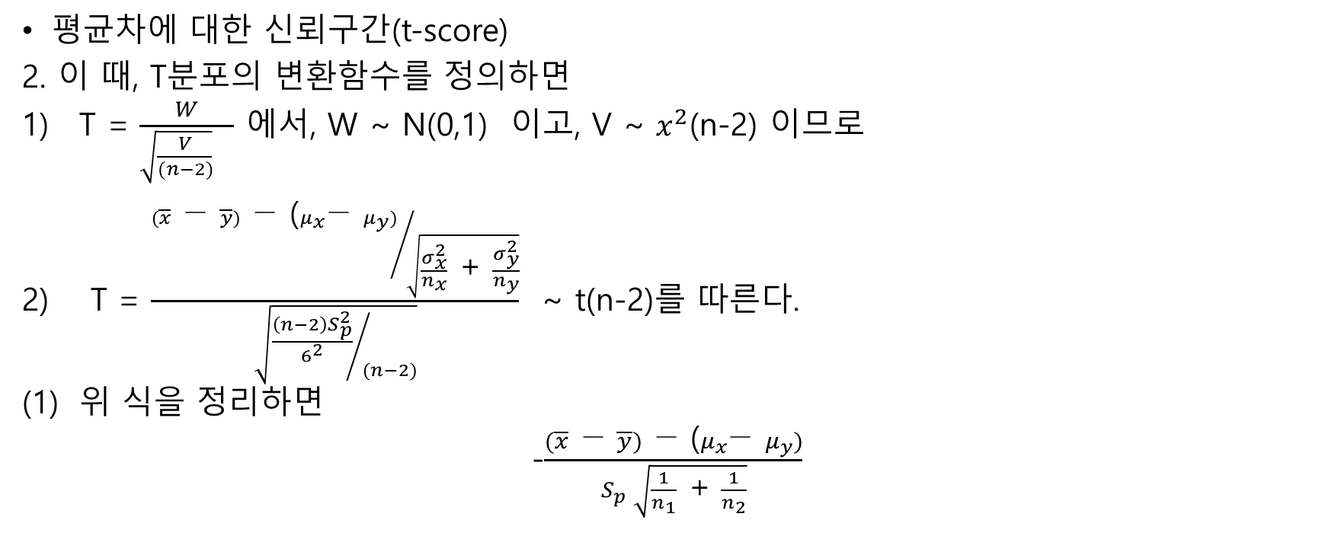
정의
평균차에 대한 신뢰구간(t-score)
2. 이 때, T분포의 변환함수를 정의하면
T = $\frac{W}{\sqrt{\frac{V}{(n−2)}} }$ 에서, W ~ N(0,1) 이고, V ~ $x^{2}$(n-2) 이므로
T = $\frac{{(\overline{x}\text{ − }\overline{y})\text{ − (}μ_{x}\text{− }μ_{y})}/{\sqrt{\frac{σ_{x}^{2}}{n_{x}}\text{ + }\frac{σ_{y}^{2}}{n_{y}}}}}{\sqrt{{\frac{\left(n−2\right)S_{p}^{2}}{6^{2}}}/{(n−2)}}}$ ~ t(n-2)를 따른다.
위 식을 정리하면
-$\frac{(\overline{x}\text{ − }\overline{y})\text{ − (}μ_{x}\text{− }μ_{y})}{S_{p}^{}\sqrt{\frac{1}{n_{1}}\text{ + }\frac{1}{n_{2}}}}$

Slide 8
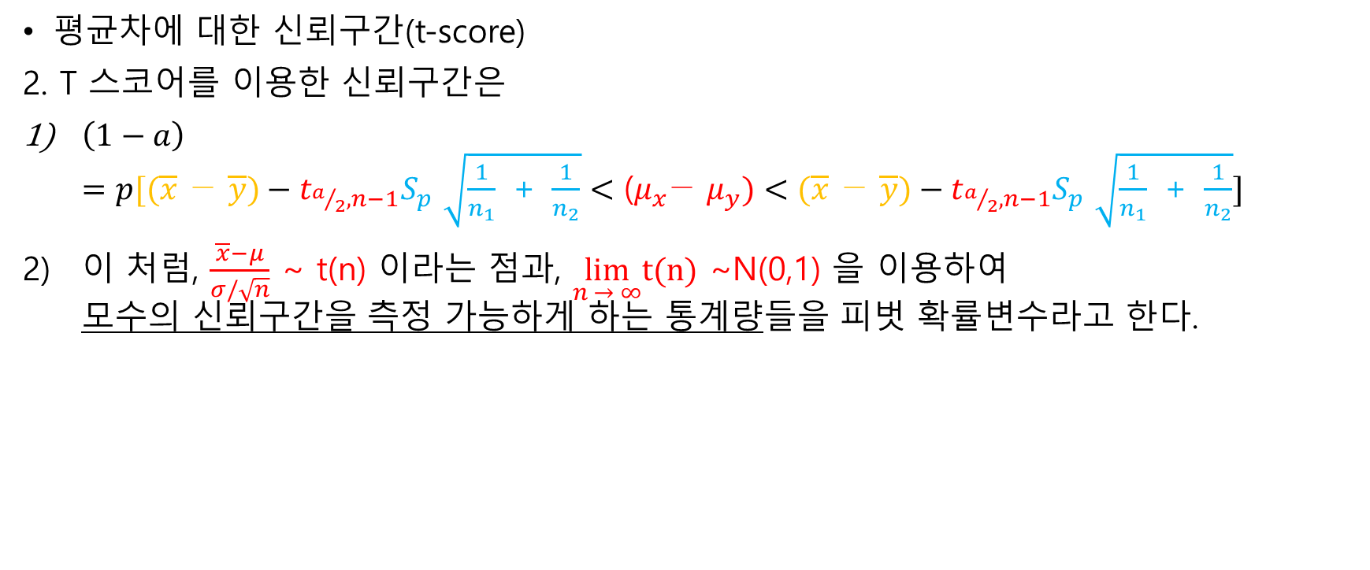
정의
평균차에 대한 신뢰구간(t-score)
2. T 스코어를 이용한 신뢰구간은
$\left(1−a\right)$ $=p[(\overline{x}\text{ − }\overline{y})−t_{a/2,n−1}S_{p}^{}\sqrt{\frac{1}{n_{1}}\text{ + }\frac{1}{n_{2}}}<\text{(}μ_{x}\text{− }μ_{y})<(\overline{x}\text{ − }\overline{y})−t_{a/2,n−1}S_{p}^{}\sqrt{\frac{1}{n_{1}}\text{ + }\frac{1}{n_{2}}}]$
이 처럼, $\frac{\overline{x}−μ}{σ/\sqrt{n}}$ ~ t(n) 이라는 점과, $\lim_{n → ∞}\text{t}\text{(}\text{n}\text{)}$ ~N(0,1) 을 이용하여 모수의 신뢰구간을 측정 가능하게 하는 통계량들을 피벗 확률변수라고 한다.

Slide 9
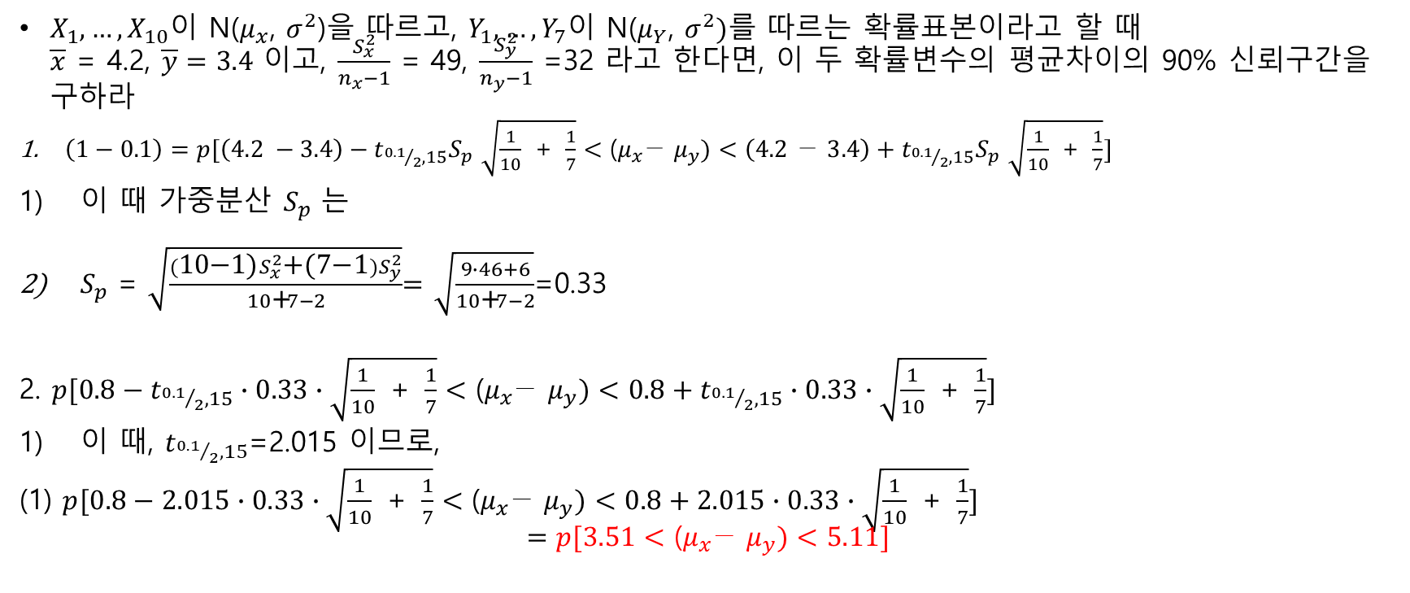
예제
$X_{1},…,X_{10}$이 N($μ_{x}$, $σ^{2}$)을 따르고, $Y_{1},…,Y_{7}이$ N($μ_{Y}$, $σ^{2})를$ 따르는 확률표본이라고 할 때 $\overline{x}$ = 4.2, $\overline{y}=3.4$ 이고, $\frac{S_{x}^{2}}{n_{x}−1}$ = 49, $\frac{S_{y}^{2}}{n_{y}−1}$ =32 라고 한다면, 이 두 확률변수의 평균차이의 90% 신뢰구간을 구하라
$\left(1−0.1\right)=p[\left(4.2 −3.4\right)−t_{{0.1}/2,15}S_{p}^{}\sqrt{\frac{1}{10}\text{ + }\frac{1}{7}}<\text{(}μ_{x}\text{− }μ_{y})<\left(\text{4.2}\text{ − }3.4\right)+t_{{0.1}/2,15}S_{p}^{}\sqrt{\frac{1}{10}\text{ + }\frac{1}{7}}]$
이 때 가중분산 $S_{p}^{}$는
$S_{p}^{}$= $\sqrt{\frac{(\text{10}\text{−1}\text{)}S_{x}^{2}\text{+}\text{(}\text{7}\text{−1})S_{y}^{2}}{10\text{+}7−2}}$= $\sqrt{\frac{9∙46+6}{10\text{+}7−2}}$=0.33
2. $p[0.8−t_{{0.1}/2,15}∙0.33∙\sqrt{\frac{1}{10}\text{ + }\frac{1}{7}}<\text{(}μ_{x}\text{− }μ_{y})<0.8+t_{{0.1}/2,15}∙0.33∙\sqrt{\frac{1}{10}\text{ + }\frac{1}{7}}]$
이 때, $t_{{0.1}/2,15}$=2.015 이므로,
(1) $p[0.8−2.015∙0.33∙\sqrt{\frac{1}{10}\text{ + }\frac{1}{7}}<\text{(}μ_{x}\text{− }μ_{y})<0.8+2.015∙0.33∙\sqrt{\frac{1}{10}\text{ + }\frac{1}{7}}]$ $$=p[3.51<\text{(}μ_{x}\text{− }μ_{y})<5.11]$$

